Slide 1
색상과 배경 스타일
08

Slide 2
08-1
색상을 다양하게 꾸며주는 스타일
08-2
어디든 쓸 수 있는 배경색과 배경 이미지
08-3
그러데이션 효과로 배경 꾸미기

Slide 3
색상 스타일

Slide 4
color
기본형 :
color : 색상 값
텍스트의 색상을 지정하는 속성
예)
p {color:red} 또는
p {color:#ffff00} 또는
p {color: rgb(255,0,0)}

Slide 5
웹에서 색상 표시 방법 - 16진수 표기
1) 16진수 표기
#ffffff 처럼 #과 함께 6자리의 16진수로 표시.
앞에서부터 두자리씩 묶어 빨강, 초록, 파랑의 양.
하나도 섞이지 않았을 때는 00, 가득 섞였을 때는 ff로 표시.
사용할 수 있는 값은 000000(검은색)에서부터 ffffff(흰색)까지.
cf) 웹 색상표 참고
2) 색상 이름
red나 blue, black 처럼 알고 있는 색상 이름 사용.

Slide 6
웹에서 색상 표시 방법
3) rgb, rgba 표기법
color:rgb(255,0,0)처럼 세 자리의 숫자로 표시.
앞의 숫자부터 빨강, 초록, 파랑의 양.
하나도 섞이지 않았을 때는 0, 가득 섞였을 때는 255로 표시
투명도를 조절할 때는 color:rgb(255,0,0,.3) 처럼 마지막에 알파값 추가
알파값은 불투명도를 나타내는 값으로 0~1 값 중에서 사용(1은 불투명, 0은 완전 투명)
예) 빨간색 : rgb(255,0,0), 검정색 : rgb(0,0,0) 반투명한 빨간색 : rgba(255,0,0,0.5) 또는 rgba(255,0,0,.5)

Slide 7
웹에서 색상 표시 방법
4) hsl, hsla 표기
color:hsl(240, 100%, 50%) 처럼 세 자리의 숫자로 표시.
앞의 숫자부터 색상(hue), 채도(saturation), 밝기(light)의 양.
투명도를 조절할 때는 color:hsl(240,100%,50%,.3) 처럼 마지막에 알파값 추가
알파값은 불투명도를 나타내는 값으로 0~1 값 중에서 사용(1은 불투명, 0은 완전 투명)
예) 빨간색 : hsl(360, 100%, 75%) 반투명한 빨간색 : rgba(255,0,0,0.5) 또는 rgba(255,0,0,.5)

Slide 8
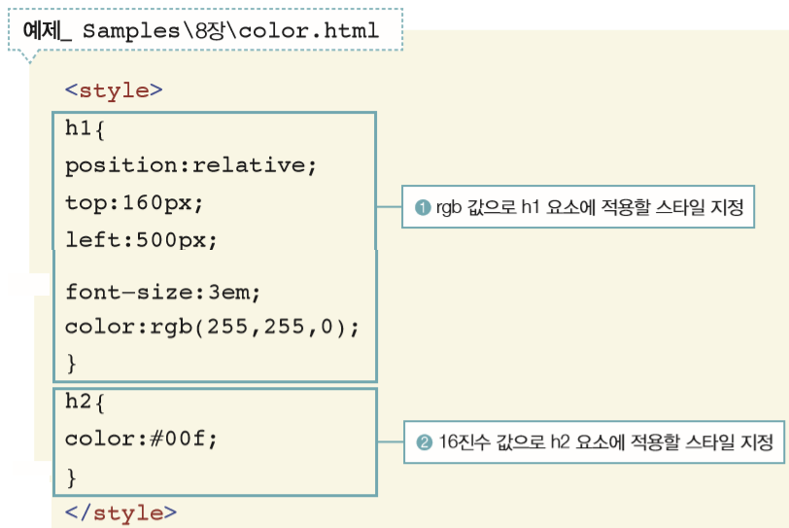
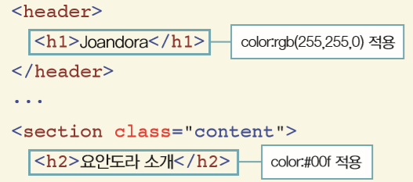
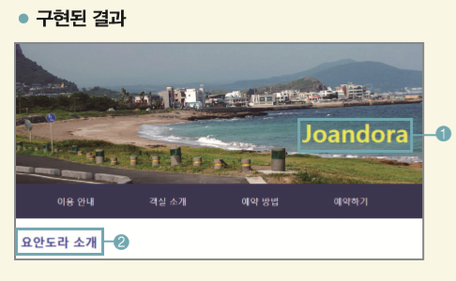
웹에서 색상 표시 방법

Slide 9
배경색과 배경 이미지

Slide 10
background-color
웹 문서의 요소에 배경색 지정
웹 문서 전체의 배경색을 지정하려면 body 요소의 background-color 속성을 조절한다. 이외에도 다양한 요소에 배경색을 지정할 수 있다.
16진수나 rgb 값, rgba 값 또는 색상 이름을 사용한다.
문서의 배경색은 상속되지 않는다.
예) body {background-color:green; }, h1 { background-color:#eeeeee; }

Slide 11
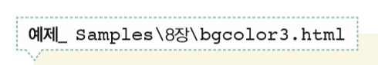
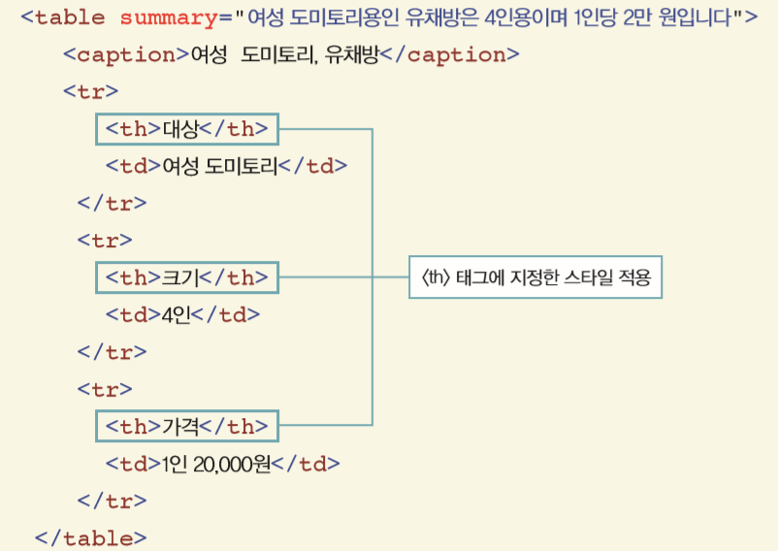
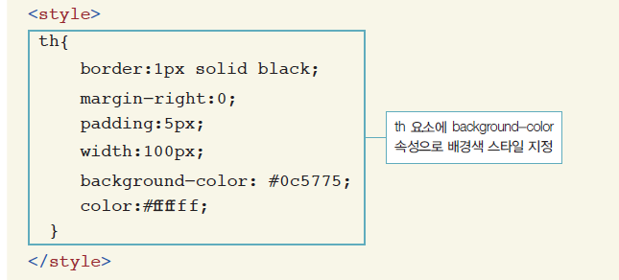
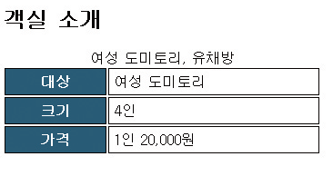

Slide 12
background-image
기본형 :
background-image: url("파일 경로");
배경 이미지 지정하기
배경 이미지 파일 경로 지정
상대 경로 또는 절대 경로 사용
예)
body {background-image: url("bg1.jpg");
table {background-image: url("table_bg.jpg");

Slide 13
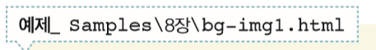
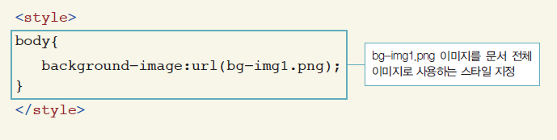
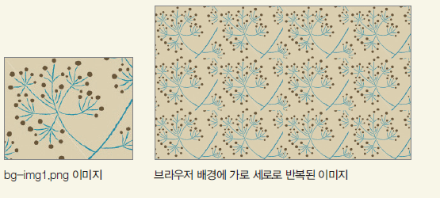

Slide 14
background-repeat
기본형 :
background-repeat : 속성 값;
배경 이미지 반복 여부와 반복 방향 지정
사용가능한 값
repeat : 가득찰 때까지 배경 이미지 가로와 세로로 반복. 기본값
repeat-x : 배경 이미지를 가로로 반복. repeat-y : 배경 이미지를 세로로 반복.
no-repeat : 배경 이미지 반복하지 않음.
예)
body {
background-image : url("bg1.jpg");
background-repeat : repeat-x;
}

Slide 15
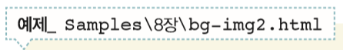
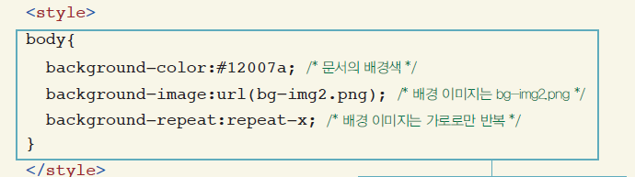
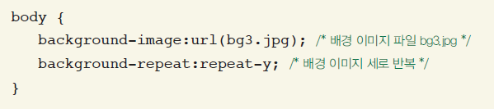
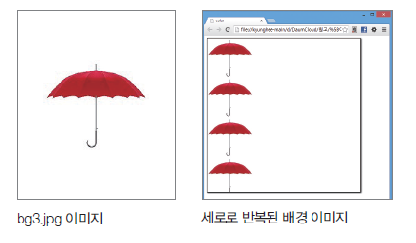
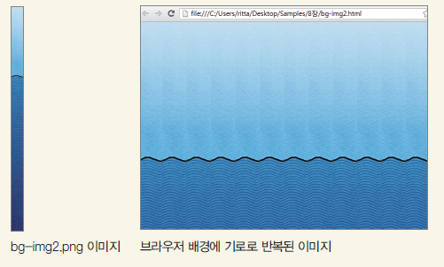

Slide 16
background-position
배경 이미지를 반복하지 않고 한번만 표시할 경우에 특정한 위치에 배경 이미지를 배치할 수 있음
① 백분율 : 배경 이미지의 가로 위치와 세로 위치를 %로 나타냄.
예) background-postion: 0% 0% , background-position : 20% 60%
② 길이 길이 : 배경 이미지의 위치를 직접 길이로 지정
예) background-position:30px 20px;
③ 키워드 - top, left, center, right, top, middle, bottom
가로 배치는 left와 center, top 중에서 선택
세로 배치는 top과 bottom, center 중에서 선택
예) background-position:center bottom

Slide 17
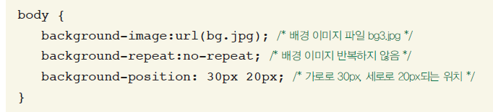
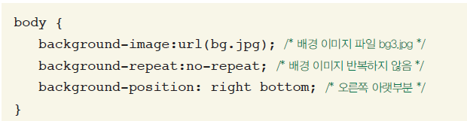
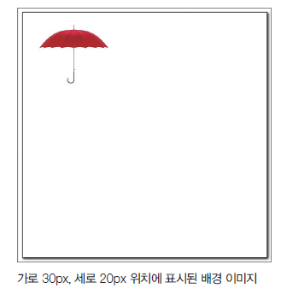
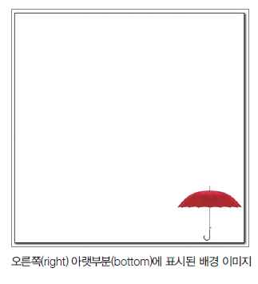

Slide 18
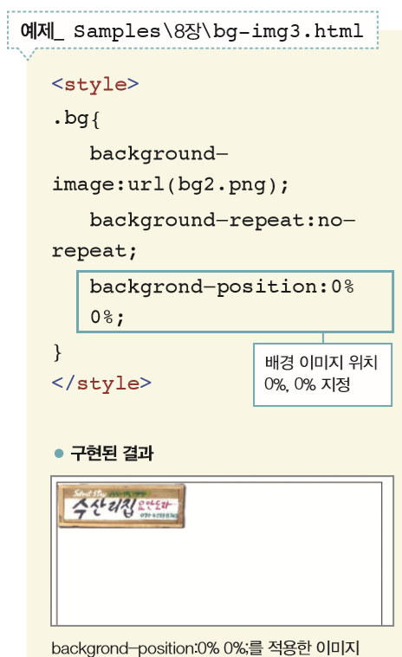
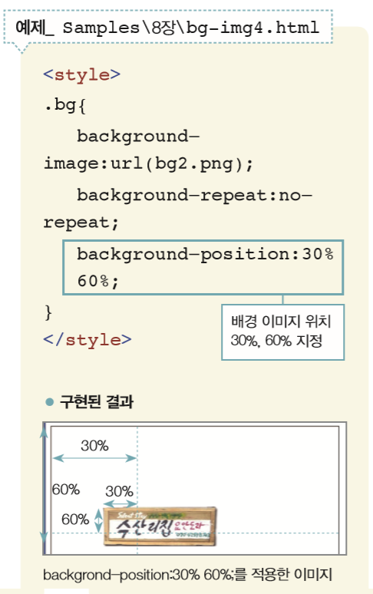

Slide 19
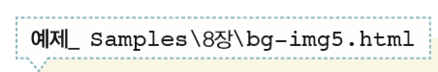
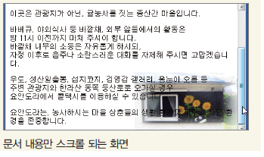
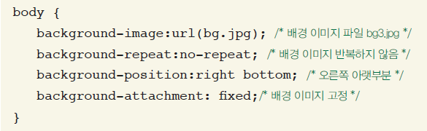
background-attachment
배경 이미지 고정
→ 스크롤 막대를 움직이더라도 내용만 스크롤되므로 마치 배경 이미지 위에 내용이 떠 있는 것처럼 보임.
scroll : 배경 이미지도 내용 따라서 스크롤 됨. 기본값
fixed : 배경 이미지가 고정되어 스크롤 되지 않음

Slide 20
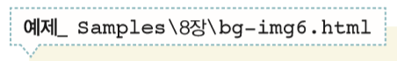
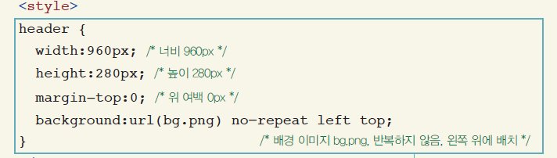
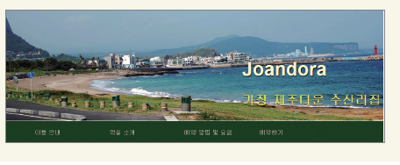
background
배경과 관련된 속성을 한꺼번에 줄여서 표현
예)
body {
background: url(bg.jpg) center no-repeat fixed;
}

Slide 21
background-size
요소 크기에 따라 배경 이미지를 여러 가지 크기로 사용
auto : 원래 배경 이미지 크기대로
너비 값만 지정 : 이미지 가로, 세로 비율에 따라 높이 값을 자동으로 계산
certain : 이미지 가로,세로 비율에 따라 확대/축소하는데 배경 이미지의 긴 부분을 기준으로
cover : 이미지 가로,세로 비율에 따라 확대/축소하는데 배경 이미지의 짧은 부분을 기준으로 .

Slide 22
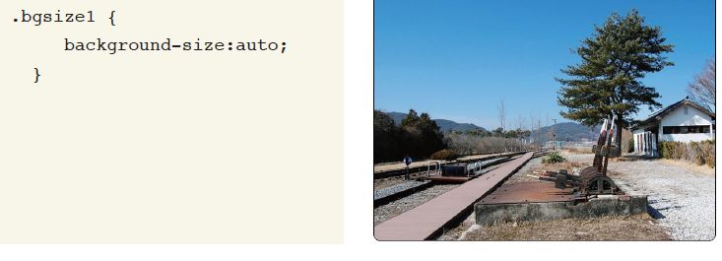
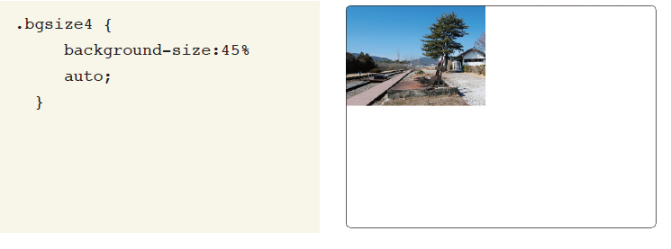
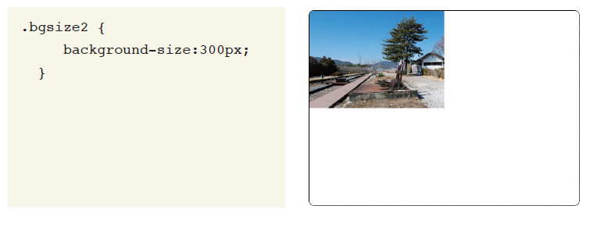
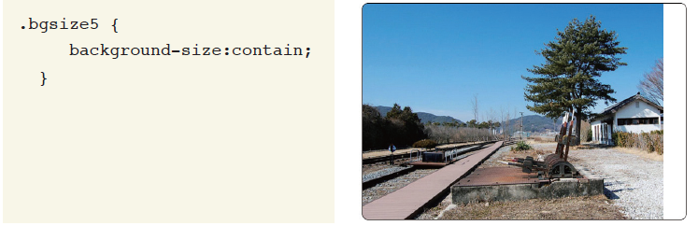
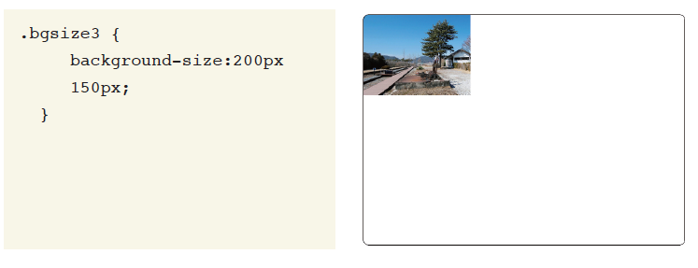
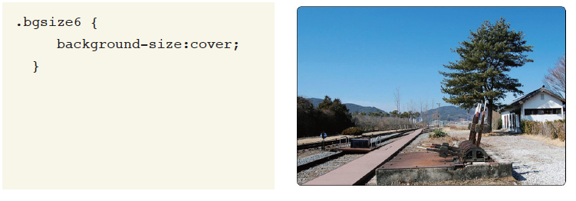

Slide 23
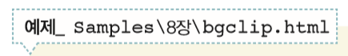
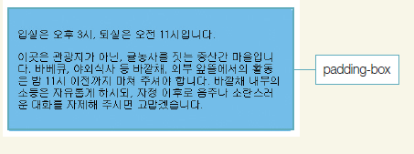
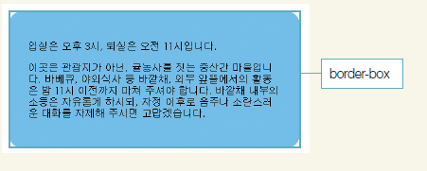
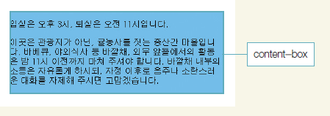
background-clip
배경 이미지나 배경색을 어디까지 적용할지 범위 지정
border-box : 테두리 부분까지 적용
padding-box : 패딩 부분까지 적용
content-box : 마진 부분까지 적용

Slide 24
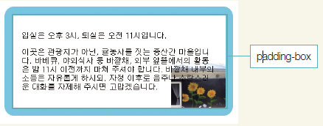
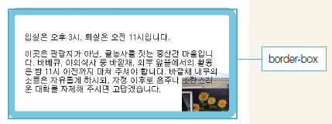
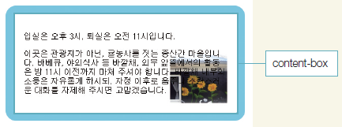
background-origin
배경 이미지 위치의 기준을 어디로 할지 지정할 수 있다.
border-box : 박스 모델의 가장 외곽인 테두리(border)까지 포함해서 기준
paddign-box : 테두리를 빼고 패딩 (padding) 범위 안에서 기준
content-box : 내용 부분만 기준

Slide 25
그러데이션 효과로 배경 꾸미기

Slide 26
선형 그러데이션
기본형 :
linear-gradient(각도 또는 위치, color-stop, [color-stop,..]);
수직 방향이나 수평 방향으로, 혹은 대각선 방향으로 색상이 일정하게 변하는 것
선형 그러데이션을 지정할 때는 방향과 색상이 필요하다
위치
to 와 함께 사용해서 끝나는 위치를 지정한다.
to left : 오른쪽에서 왼쪽으로, to right : 왼쪽에서 오른쪽으로, to bottom : 위에서 아래로, to top : 아래에서 위로

Slide 27
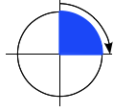

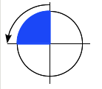
선형 그러데이션
기본형 :
linear-gradient(각도 또는 위치, color-stop, [color-stop,..]);
2) 각도
그라데이션의 각도는 선형 그라데이션 방향을 지정한다.
맨 윗부분이 0deg이고, 시계 방향으로 회전하면서 90deg, 180deg가 된다.
270deg는 –90deg와 같다
0deg - 아래에서 위로 바뀌는 것, 90deg - 왼쪽에서 오른쪽으로 바뀌는 것, 180deg – 위에서 아래로 바뀌는 것, 270deg - 오른쪽에서 왼쪽으로 바뀌는 것

Slide 28
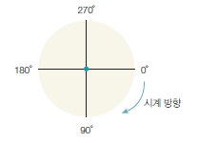
선형 그러데이션
기본형 :
linear-gradient(각도 또는 위치, color-stop, [color-stop,..]);
Prefix를 사용한 선형 그러데이션과 위치 값
이전 버전의 브라우저를 고려한다면 구문 앞에 prefix를 붙여 표현해야 한다.
-webkit-linear-gradient(….), -moz-linear-gradient(…)
but, 각도/위치 표현에 있어서 표준 구문과 일치하지 않음.
오른쪽이 0deg이고, 시계 방향으로 회전하면서 90deg, 180deg가 된다.
0deg – 왼쪽에서 오른쪽으로 바뀌는 것, 90deg – 위에서 아래로 바뀌는 것

Slide 29
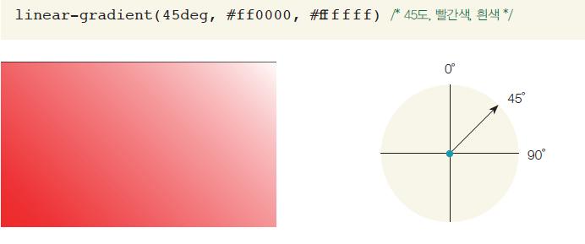
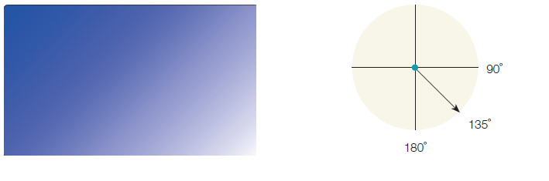
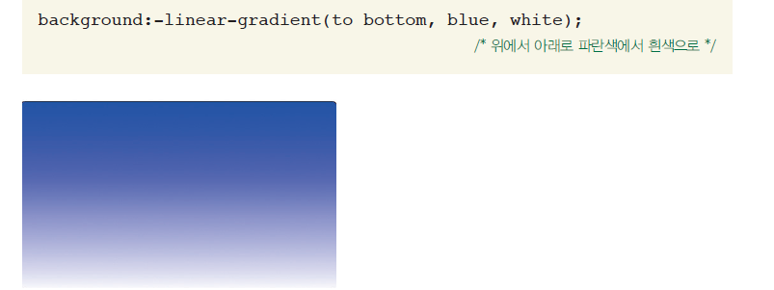
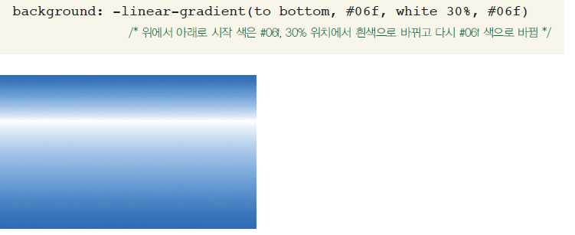

Slide 30
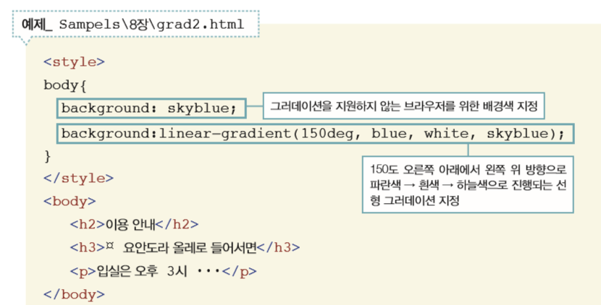
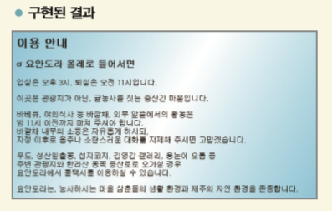

Slide 31
원형 그러데이션
기본형 :
radial-gradient(위치, 모양, color-stop, [color-stop...])
원 또는 타원의 중심에서부터 동심원을 그리며 바깥 방향으로 색상이 바뀐다.
위치: 시작 원(또는 타원)의 중심과 끝나는 원(또는 타원)의 크기
시작하는 원의 중심
키워드(가로:left, center, right, 세로: top, center, bottom) 또는 백분율.
생략하면 center center로 인식
2) 모양 :그라데이션의 모양을 원(circle)과 타원(ellipse) 중에서 지정

Slide 32

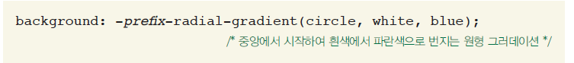





Slide 33
원형 그러데이션
기본형 :
radial-gradient(위치, 모양, color-stop, [color-stop...])
3) 크기
closest-side : 그러데이션 가장자리가 그러데이션 중심에서 가장 가까운 요소의 모서리와 만난다.
closest-corner : 그러데이션 가장자리가 그러데이션 중심에서 가장 가까운 요소의 코너에 닿도록 한다
farthest-side : 그라데이션 가장자리가 그러데이션 중심에서 가장 멀리 떨어져 있는 모서리와 만날 때까지 그린다.
farthest-corner : 그러데이션의 가장자리가 그러데이션의 중심에서 가장 멀리 떨어져 있는 코너에 닿도록 한다. 기본 값.

Slide 34





Slide 35

감사합니다

